Slide 1



Replace Magic Number with Symbolic Constant
Um refactoring para melhorar a legibilidade e a manutenção do código
Notes:
1

Slide 2


O que é um Magic Number?
Um Magic Number é um número escrito diretamente no código cujo significado não é evidente para quem está lendo.
if user.age >= 18:
allow_access()
O que significa 18?
O problema não é utilizar o número 18, mas o fato de seu significado não estar explícito no código.
Notes:
2

Slide 3

Por que os Magic Numbers podem ser um problema?
Dificultam a leitura do código
if user.age >= 18:
allow_access()
if user.age < 18:
deny_access()
Tornam as regras do sistema obscuras
Causam erros quando o valor se repete
Os dois valores 18 representam a mesma regra, mas o código não deixa isso explícito.
Dificultam alterações futuras
Escondem informações importantes do negócio
Notes:
3

Slide 4
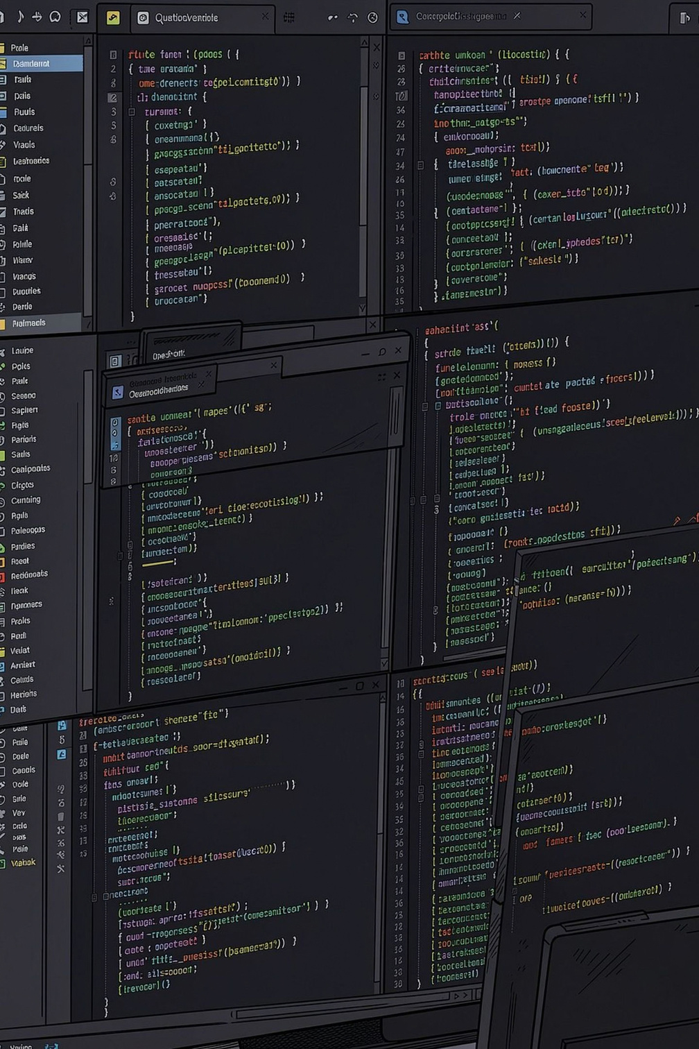

O que acontece quando o valor se repete?
if attempts >= 3:
block_user()
if attempts == 3:
notify_admin()
Se a regra mudar de 3 tentativas para 5, precisamos encontrar todos os lugares onde esse valor aparece e alterá-los manualmente.
Valor 3
Procurar
Alterar Manual
O mesmo valor pode representar uma única regra do sistema.
Notes:
4

Slide 5

O que o Replace Magic Number with Symbolic Constant propõe?
Identificar
Entender
Nomear
Substituir
Esse processo transforma valores obscuros em regras explícitas e autoexplicativas no código.
Notes:
5

Slide 6
Antes e depois do refactoring
ANTES
DEPOIS
if user.age >= 18:
allow_access()
MINIMUM_AGE = 18
if user.age >= MINIMUM_AGE:
allow_access()
O valor 18 aparece sem contexto ou significado.
Agora o próprio código deixa claro o significado do valor.
Notes:
6

Slide 7
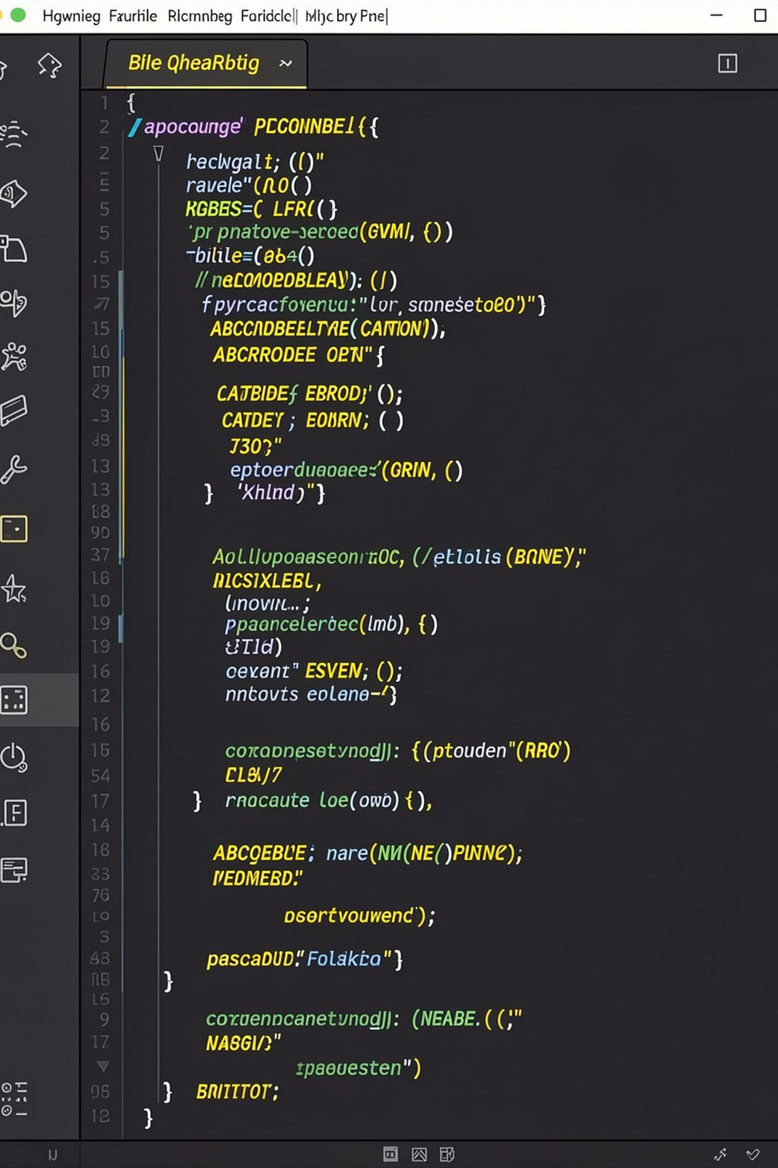
Por que usar uma constante?
ANTES
DEPOIS
if len(password) < 8:
raise ValueError(
"Password too short")
MIN_PASSWORD_LENGTH = 8
if len(password) < MIN_PASSWORD_LENGTH:
raise ValueError(
"Password too short")
Mais legível
Fácil de manter
O significado do valor fica explícito.
A regra pode ser alterada em um único lugar.
Menos erros
Elimina a duplicação de valores literais.
Notes:
7

Slide 8
Como representar constantes em Python?
Python não possui uma palavra-chave específica para declarar constantes. Por convenção, constantes são escritas utilizando MAIÚSCULAS + SNAKE_CASE.
Essa convenção indica para outros desenvolvedores que esses valores devem ser tratados como constantes.
MAX_LOGIN_ATTEMPTS = 3
MIN_PASSWORD_LENGTH = 8
DEFAULT_PAGE_SIZE = 20
TAX_RATE = 0.10
MAIÚSCULAS
SNAKE_CASE
Indica que o valor não deve ser alterado.
Padrão de nomenclatura para constantes em Python.
Notes:
8

Slide 9


Exemplos práticos
Autenticação
API de E-commerce
ANTES:
ANTES:
if login_attempts >= 3:
block_user()
if len(products) > 20:
raise ValueError(
"Too many products")
DEPOIS:
DEPOIS:
MAX_LOGIN_ATTEMPTS = 3
if login_attempts >= MAX_LOGIN_ATTEMPTS:
block_user()
MAX_PRODUCTS_PER_PAGE = 20
if len(products) > MAX_PRODUCTS_PER_PAGE:
raise ValueError(
"Too many products")
A constante transforma o valor 3 em uma regra claramente identificada.
O valor 20 representa uma regra do sistema relacionada à quantidade máxima de produtos exibidos por página.
Notes:
9

Slide 10
Onde colocar as constantes?
Quando uma constante é utilizada em diferentes partes do projeto, podemos centralizá-la em um arquivo específico.
project/
├── app/
│ ├── routes/
│ ├── services/
│ ├── models/
│ └── constants.py
Utilização em outros módulos
from app.constants import MAX_LOGIN_ATTEMPTS
if login_attempts >= MAX_LOGIN_ATTEMPTS:
block_user()
Arquivo constants.py:
Isso evita duplicação de valores e facilita a manutenção do projeto.
MAX_LOGIN_ATTEMPTS = 3
MIN_PASSWORD_LENGTH = 8
DEFAULT_PAGE_SIZE = 20
Notes:
10

Slide 11
Caso 1: Ilegibilidade
Num aplicativo de smartwatch, o programa monitora e mede o progresso do usuário usando valores consolidados por outras áreas.
def analisar_treino(idade, passos, batimentos_atuais):
distancia_metros = passos * 0.762
if batimentos_atuais >= (220 - idade) * 0.7:
print("Você atingiu a zona de queima de gordura!")
return distancia_metros
0.762
Tamanho médio de um passo humano.
220
Base da fórmula médica para calcular Frequência Cardíaca.
0.7
Multiplicador de 70%, limite mínimo para entrar na zona aeróbica.
Nada disso foi clarificado no código.

Slide 12

Resolução
passoMetros = 0.762
baseFcMaxima = 220
zonaAerobica = 0.7
def analisar_treino(idade, passos, batimentos_atuais):
distancia_metros = passos * passoMetros
if batimentos_atuais >= (baseFcMaxima - idade) * zonaAerobica:
print("Você atingiu a zona de queima de gordura!")
return distancia_metros
Para esse caso, a resolução é simples. Nomeando os valores dentro do código todo o problema de ilegibilidade some, permitindo modificações futuras!

Slide 13
Caso 2: Duplicação e dispersão de dados
Para comprar e utilizar um item num jogo, você precisa de dinheiro e níveis mínimos, um ótimo caso que Magic Numbers geram bagunça.
loja.py
inventario.py
def comprar_skate(jogador):
print("O Skate custa 10000 moedas e o requisito mínimo é Nível 99.")
if jogador["moedas"] >= 10000:
jogador["moedas"] -= 10000
jogador["inventario"].append("Skate")
print("Skate comprado com sucesso!")
else:
print("Moedas insuficientes!")
def equipar_skate(jogador):
if jogador["nivel"] >= 99:
print("Skate equipado!")
else:
print("Nível insuficiente!")
interface.py
def inspect_skate():
print("--- Skate ---")
print("Preço: 10000 moedas")
print("Requisito: Nível 99")

Slide 14
itemlist.py
Resolução
skateData = {
"preco": 10000,
"nivel_minimo": 99
"peso": 50
}
Uma abordagem possível para o caso é a criação de uma lista com os itens e suas respectivas informações para agregações posteriores.
loja.py
inventario.py
def comprar_skate(jogador):
preco = skateData["preco"]
nivel = skateData["nivel_minimo"]
print(f"O Skate custa {preco} moedas e o requisito mínimo é Nível {nivel}.")
if jogador["moedas"] >= preco:
jogador["moedas"] -= preco
print("Skate comprado com sucesso!")
else:
print("Moedas insuficientes!")
def equipar_skate(jogador):
if jogador["nivel"] >= skateData["nivel"]:
print("Skate equipado!")
else:
print("Nível insuficiente!")
interface.py
jogador["inventario"].append("Skate")
def inspect_skate():
print("--- Skate ---")
print(f"Preço: {skateData["preco"]} moedas")
print(f"Requisito: Nível {skateData["nivel"]}")

